Slide 1




TomClo
бренд одежды
Лапицкая Валерия, технолого-экономический факультет, ТГПУ.2023.065
1

Slide 2


АКТУАЛЬНОСТЬ ПРОЕКТА
Одежда — это не только способ выразить свою индивидуальность, но и отразить свою приверженность и привязанность к месту, которое вас вдохновляет. В этом духе родился наш бренд одежды TomClo.
Из-за усиления роли информации произойдет следующая трансформация экосистемы моды, что приведет к появлению рынка гибридного модного продукта WEARNET.
Мы смогли разработать одежду, которая несёт в себе информацию.

Slide 3



ЦЕЛЕВАЯ АУДИТОРИЯ
Проведено 100 глубинных интервью
Нашей целевой аудиторией являются учащиеся колледжей и ВУЗов;
Возраст целевой аудитории: 15-24 года;
Проведено 100 глубинных интервью.
3

Slide 4


ПРОБЛЕМА
Высокая стоимость одежды высокого качества;
Маленький ассортиментный ряд;
Невозможность подчеркнуть индивидуальность.
4

Slide 5


РЕШЕНИЕ
Мы создали сервис по созданию дизайна и пошиву предметов одежды по индивидуальным заказам;
Наша ценовая политика позволяет получить клиенту одежду подчеркивающую индивидуальность, по своим меркам, и несущую в себе информацию (по выбору клиента) - по цене ниже, чем простой пошив одежды на заказ в ателье;
В нашей одежде мы используем технологию сжатия информации и передачи ее через QR кода.
5

Slide 6
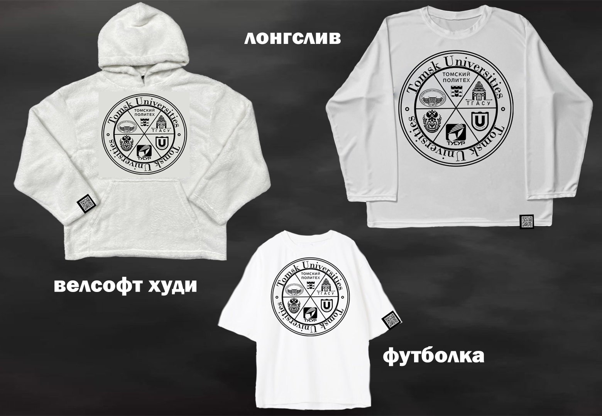
TomClo TomClo TomClo TomClo TomClo TomClo TomClo TomClo
TomClo TomClo TomClo TomClo TomClo TomClo TomClo TomClo

Slide 7

ЦЕННОСТЬ, ЦЕННОСТНОЕ ПРЕДЛОЖЕНИЕ
Мы, компания “TomClo”,
помогаем школьникам, студентам в возрасте от 1 5 до 24 лет, проживающих в Томске
в ситуации необходимости приобрести новый элемент одежды
решать проблему оптимального соотношения цены-качеству, необходимости подчеркнуть индивидуальность и доступности приобретения
с помощью уникальной, содержащей информацию коллекции одежды
и получать комфортную одежду, подчеркивающую индивидуальность
7

Slide 8
РЫНОК
РАМ
15.347.652 чел.
1 футболка = 1.299 р. При себестоимости 800 р.
16.560 футболок в первые 6 месяцев на 21.511.440 р.
Учитываем себестоимость с налогом 4%: 7.932.902 р.
50% прибыли мы пускаем на рефинансирование нашего бизнеса и его расширение
50% как заработная плата 3.966.451 р.
Полугодовой доход/5: 793.291 р.
Заработная плата/мес: 132.215 р.
ТАМ
14.936.720 чел.
SAM
7 700 000 чел.
SOM
16 650 предметов одежды
8

Slide 9
КОНКУРЕНТЫ
Показатели | Твое | WB | Копир.центр + ателье | Магазин ВК «Агрессия» | TomClo
Цена | 1599 ₽. | 843 ₽. | 2300 ₽. | 2190 ₽. | 1299 ₽.
Срок, получение | Сразу после оплаты | 4-7 дней | 5 дней | 2 недели | 1-2 недели
Индивидуальный пошив | - | - | + | - | +
Кол-во артикулов в коллекции (выбор) | 20+ | 7 | Индивидуальный заказ | 3 | Индивидуальный заказ
9

Slide 10
Бизнес модель
2. Проблема и существующие альтернативы Высокая стоимость одежды высокого качества Маленький ассортиментный ряд Невозможность подчеркнуть индивидуальность | 3. Решение Мы создали сервис по созданию дизайна и пошиву предметов одежды по индивидуальным заказам. Наша ценовая политика позволяет получить клиенту одежду, подчеркивающую индивидуальность, по своим меркам, несущую в себе информацию (по выбору клиента) – по цене ниже, чем простой пошив одежды на заказ в ателье В нашей одежде мы используем технологию сжатия информации и передачи её через QR-кода. | 4. Уникальная ценность Уникальный крой Разработка принта Сервис индивидуального пошива по стоимости одежды из масс-маркета | 9. Скрытое преимущество Идея новой коллекции и подхода к её созданию принадлежит команде основателей | 1. Сегменты потребителей Нашей целевой аудиторией являются учащиеся колледжей и ВУЗов. Возраст: 15-24 года Проведено 100 глубинных интервью
 |  |  | 5. Каналы Сайт – для поддержки клиентов, сборов заявок на заказ и отзывов Группа VK, Telegram - канал Cоциальные сети и блогеры Контекстная реклама и таргет
8. Ключевые материки Продажа за первые 6 месяцев 16.560 предметов одежды
 |  | 6. Потоки прибыли 1 футболка = 1.299 р. При себестоимости 800 р. В первые 6 месяцев мы получаем 21.511.440 р. Учитываем себестоимость с налогом 4%: 7.932.902 р. 50% прибыли на рефинансирование нашего бизнеса и его расширение 50% как заработная плата 3.966.451 р. Полугодовой доход/5: 793.291 р. Заработная плата/мес: 132.215 р. Дополнительно: заработок на рекламе, коллаборациях с другими брендами, организациями.
7. Структура издержек 50% прибыли на рефинансирование нашего бизнеса и его расширение 50% как заработная плата 3.966.451 р. Полугодовой доход/5: 793.291 р. Заработная плата/мес: 132.215 р. Разработка системы промокодов и бонусов для последующих заказов.
10

Slide 11

ТЕКУЩИЕ РЕЗУЛЬТАТЫ
Сгенерировали идею продукта;
Сформировали гипотезы;
Подтвердили гипотезы, проведя 100 глубинных интервью;
Рассчитали себестоимость, установили розничную цену;
Начали прописывать бизнес-модель;
Разработали эскизы первой коллекции;
Создали канал продаж (группа ВК), приступили к заполнению;
Нашли подходящее оборудование для реализации нашей идеи и навыки нашей команды полностью соответствуют тому, чтобы сделать качественную вещь;
Нашли контакты людей, которые в будущем смогли бы разработать сайт.
Группа ВКонтакте

Slide 12
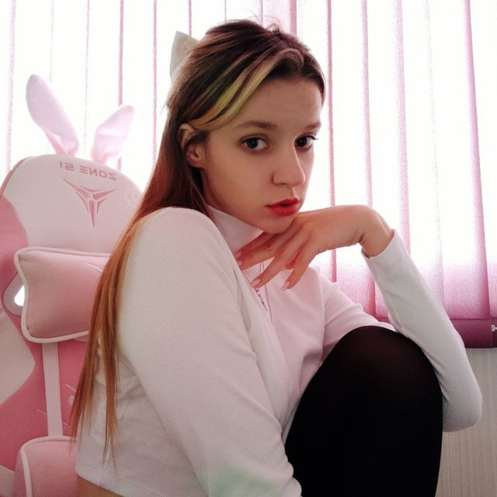
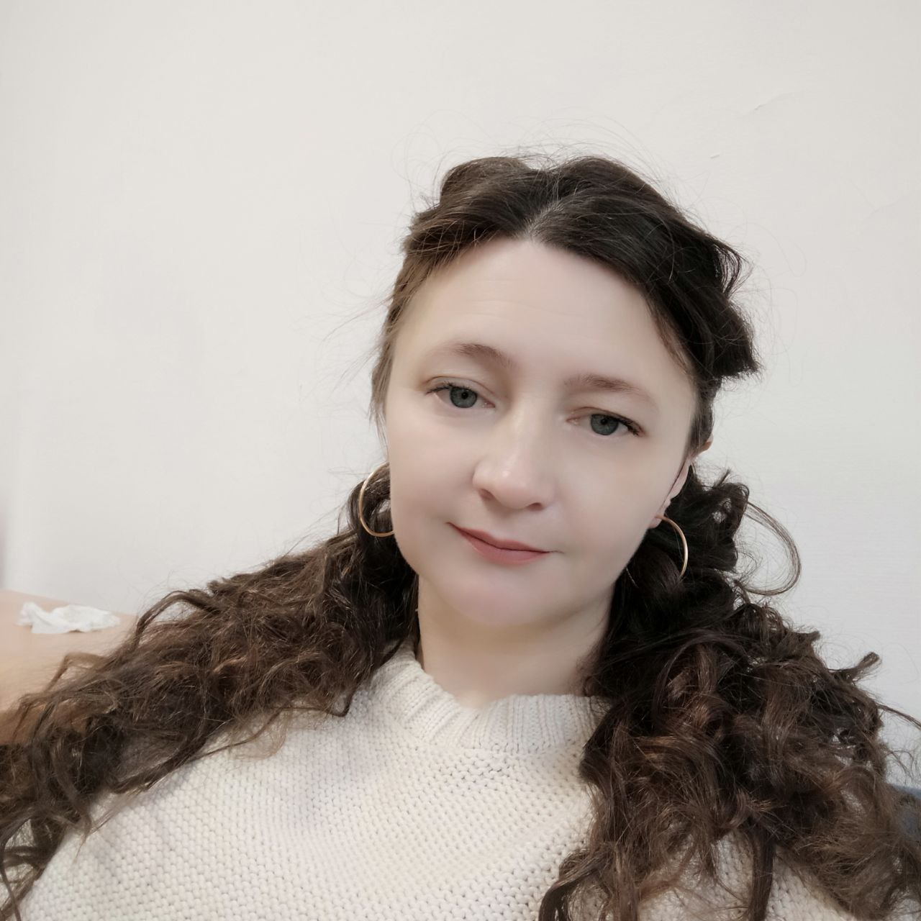
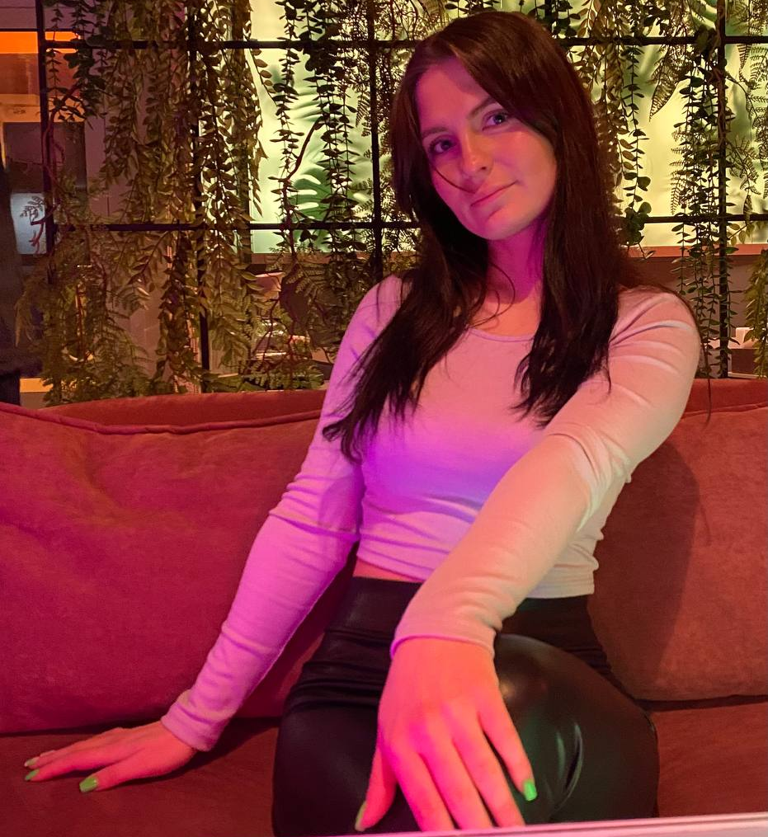
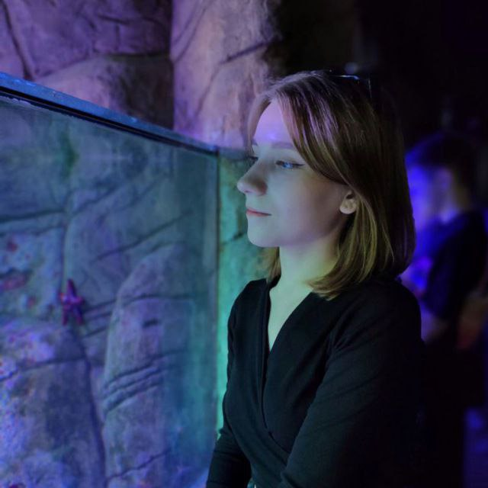
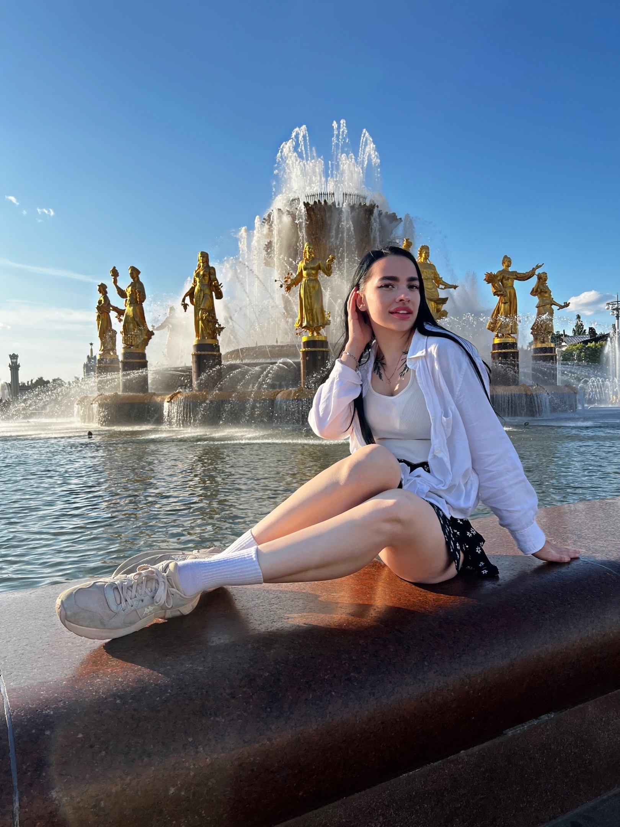
КОМАНДА СТАРТАПА
РОЛЬ | ФАМИЛИЯ ИМЯ | ФОТО
ЛИДЕР (CEO) | Лапицкая Валерия
ТЕХНОЛОГ, РАЗРАБОТЧИК (CTO) | Кристина Сергеевна, Мария Бочкарева
МАРКЕТОЛОГ (СMO) | Архалова Виолетта, Юлия Рысева
12

Slide 13

ПЛАНЫ РАЗВИТИЯ
Планы развития, основные укрупненные задачи
Защита проекта на ДЕМО ДНЕ Акселератора - поиск партнеров и инвесторов
Запуск активности в социальных сетях
Начало маркетинговой компании
Первые продажи
ЧТО ДЕЛАЕМ | СРОК | ОТВЕТСТВЕННЫЙ
Запуск сайта на Тильде | 1.12.2023 | Лапицкая В.К.
Запуск продвижения сайта, группы VK, Telegram канала | 1.12.2023 | Лапицкая В.К.
Переговоры с администрациями СУЗов и ВУЗов о размещении информации на их ресурсах для учащихся | 1.12.2023 | Лапицкая В.К.
13

Slide 14


КОНТАКТЫ ЛИДЕРА
Лапицкая Валерия (https://t.me/rricinka)
Продукт:
https://vk.com/tomclo
Люди всегда будут есть, спать и носить одежду.
14

